Slide 1

PČ_019_Vánoční svícen
Registrační číslo projektu: CZ.1.07/1.1.38/02.0025
Název projektu: Modernizace výuky na ZŠ Slušovice, Fryšták, Kašava a Velehrad
Tento projekt je spolufinancován z Evropského sociálního fondu a státního rozpočtu České republiky.
Autor: Mgr. Petra Zdráhalová
Škola: Základní škola Fryšták, okres Zlín, příspěvková organizace

Slide 2
Anotace:
Digitální učební materiál je určen pro rozvoj tvořivosti a dekorativnosti
Materiál rozvíjí jemnou motoriku, estetické cítění a vychovává k tradicím
Je určen pro předmět Pracovní činnosti a 5. ročník
Tento materiál vznikl jako doplňující materiál k předmětu Pracovní činnosti na 1. st. ZŠ

Slide 3
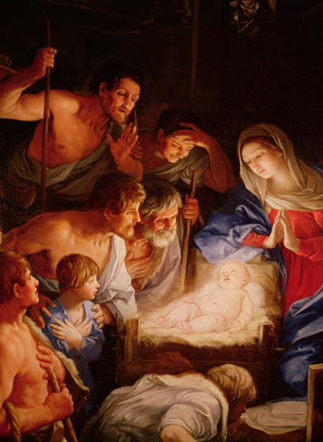

Narození Ježíše Krista

Slide 4
Vánoční tradice
24. prosinec – Štědrý den
Zdobí se vánoční stromeček, večeře začíná po východu první hvězdy a končí Advent, dávají se a dostávají dárky, udržují se zvyky z dob minulých, lidé věří v tento den na mnoho pověr.
První betlém vznikl v r. 1562 v Alpách, pak se rozšířil do celé Evropy
25. prosince – Boží hod vánoční
Tento den se narodil ve chlévě v prostých jesličkách nedaleko města Betléma Ježíš Kristus. Věřící
rozjímají, podle lidové víry se nesmí pracovat
26. prosinec – sv. Štěpán
Tento den je dnem koledníků.

Slide 5
Vánoční svícen
S blížícími se vánočními svátky uklízíme a zdobíme své domovy. Součástí jsou i různá světýlka, kdy mezi nejkrásnější stále patří ty nejobyčejnější - svíčky.
Z dostupných surovin v každé domácnosti si vyrobíme spolu s dětmi krásný vánoční svícen z citrusových plodů a koření, který nám krásně provoní a prosvítí vánočně připravené pokojíčky. Protože budeme pracovat s nožem, je úkol spíše pro větší děti nebo je potřeba pomoci rodičů či učitele. Vyrobíme co nejdříve před Štědrým dnem, protože nařezaný plod podléhá rychle zkáze.

Slide 6
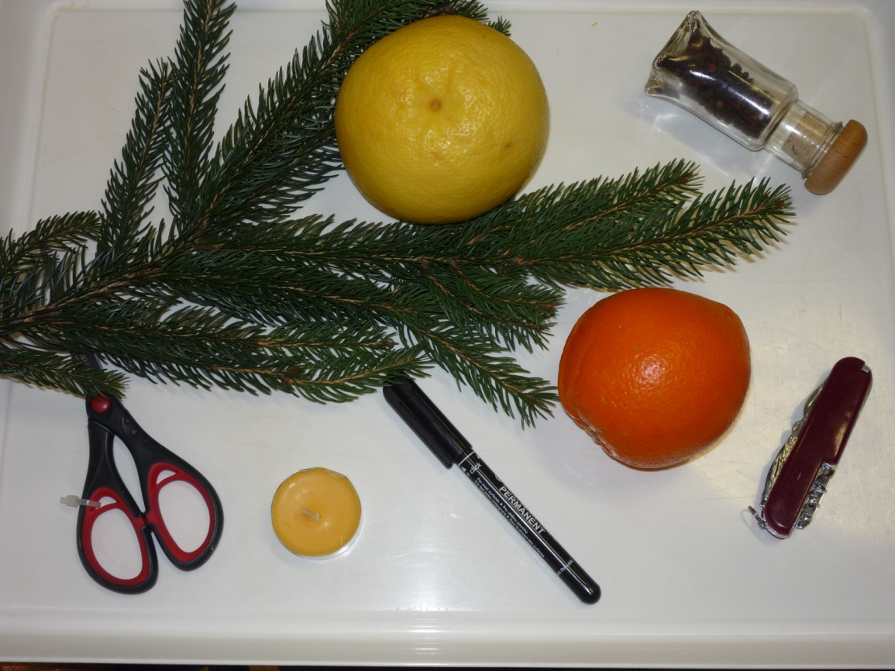
Připravíme si:
Pomeranč, grep nebo pomelo, koření – hřebíček, nové koření, nožíkem nůžky, černý fix, čajovou svíčku a větvičky z jehličnanů

Slide 7
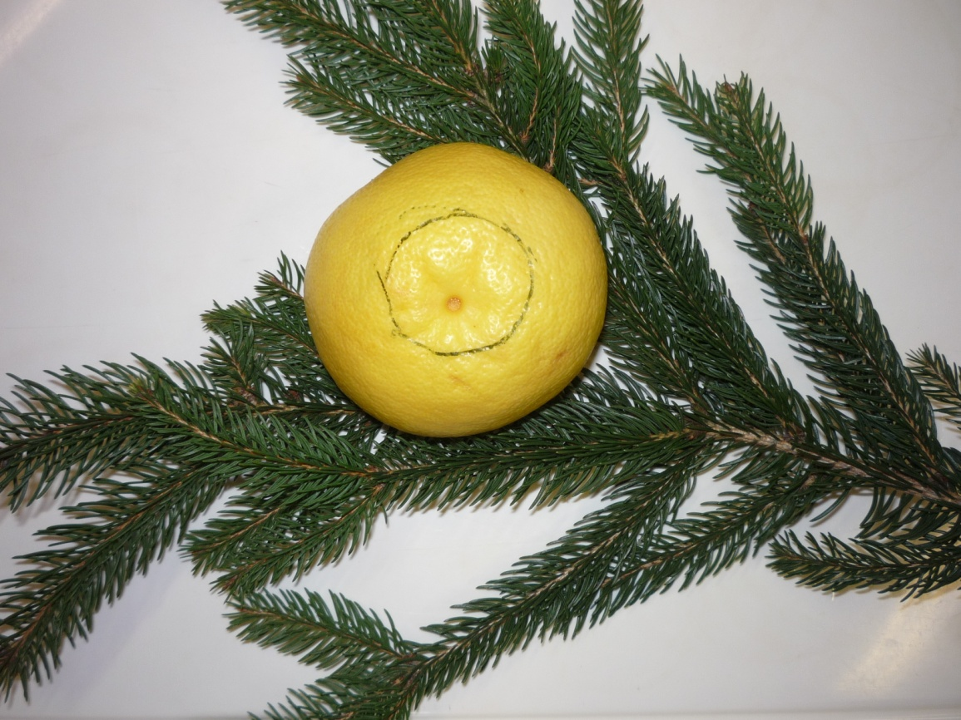
1. Postavíme si citrus rovnější stranou (nebo jej zařízneme) na podložku a na vrchu obkreslíme tvar svíčky.

Slide 8
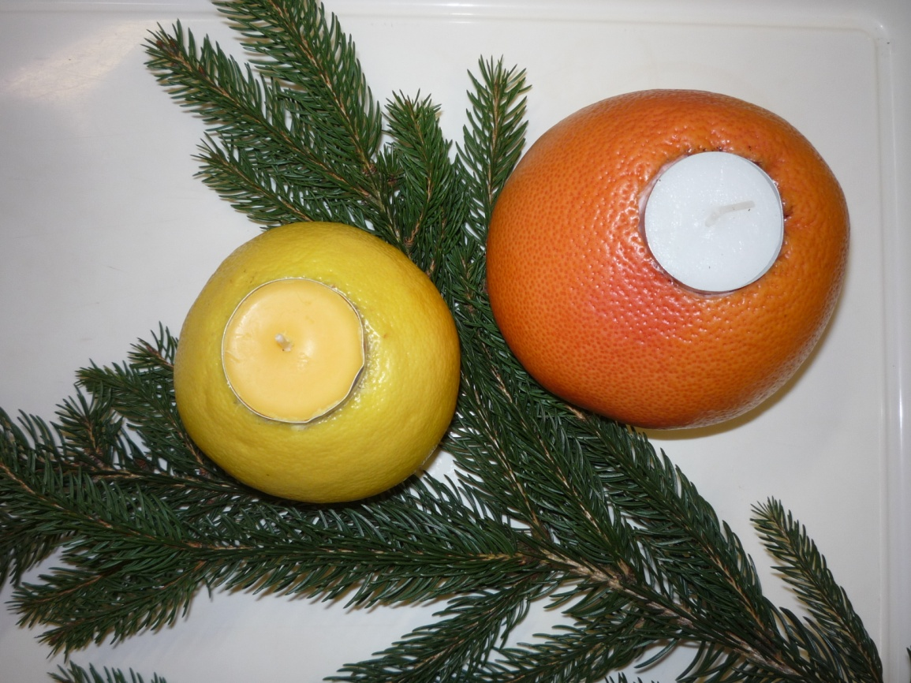
2. Vyřízneme a vložíme čajovou svíčku.

Slide 9
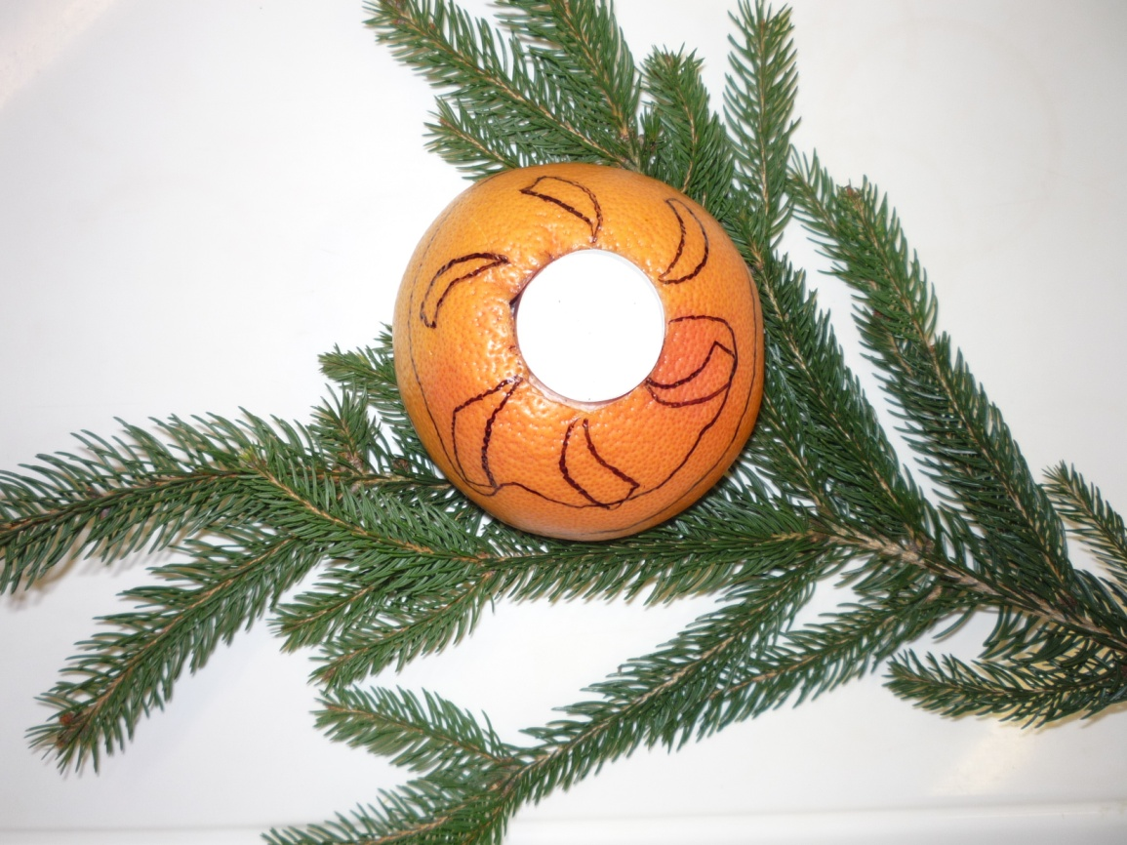
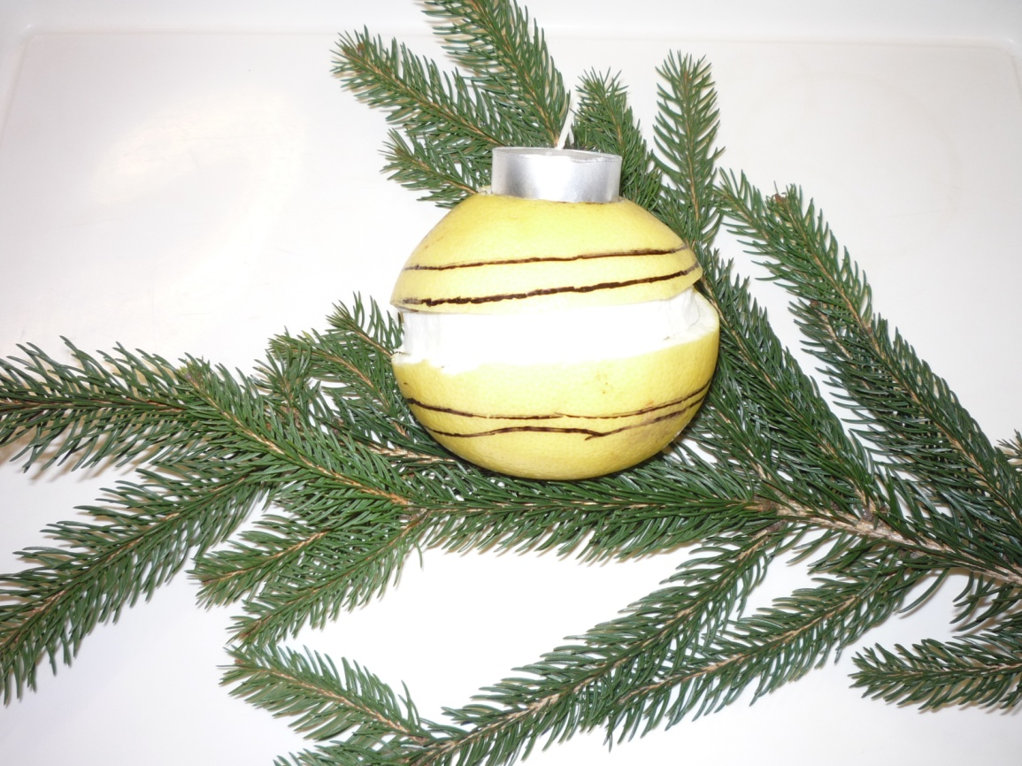
3. Rozmyslíme si a předkreslíme si černou fixou na kůru vzor, který budeme později vyřezávat.

Slide 10
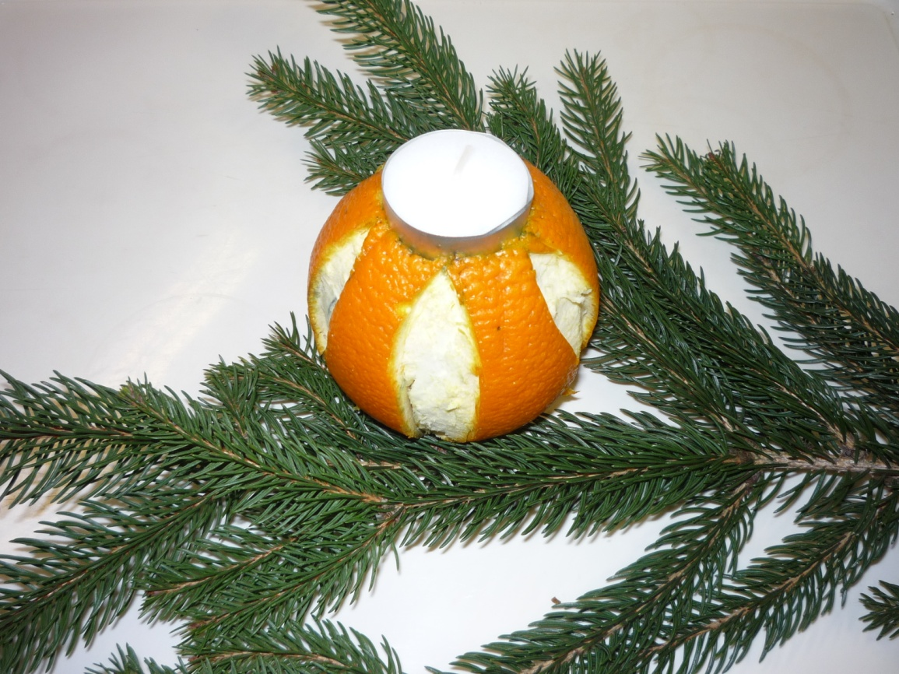
4. Opatrně vyřezáváme kůru, ne však příliš do hloubky, abychom neporušili slupku a nevytékala nám z plodu šťáva!

Slide 11
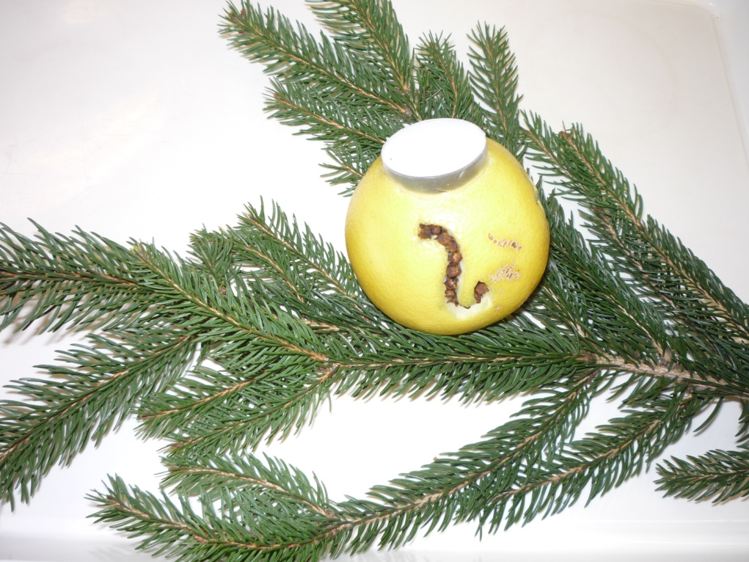
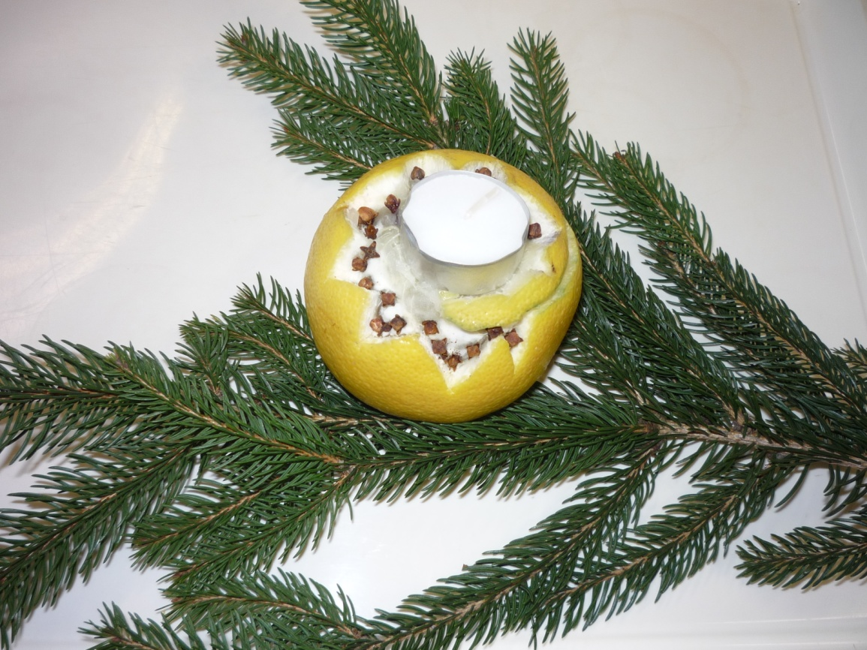
5. Do vyřezaných vzorů nebo i mimo ně vkládáme koření.

Slide 12
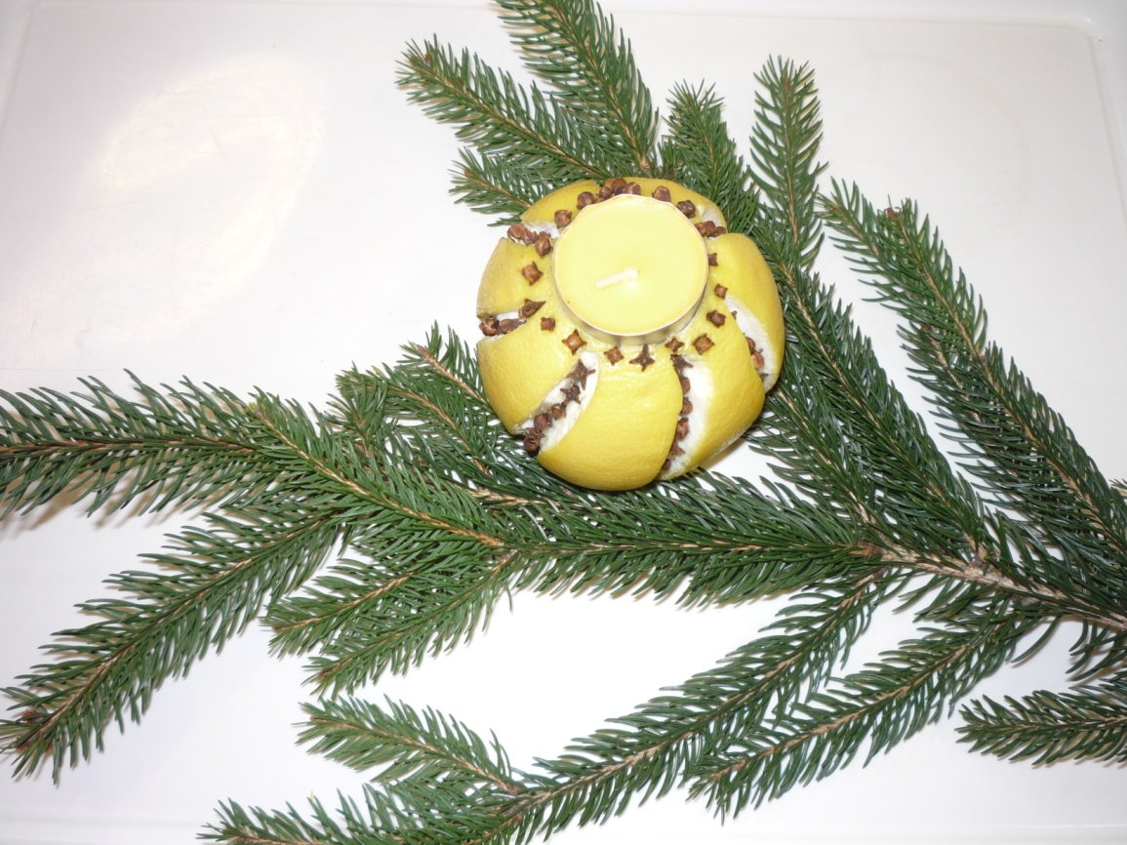
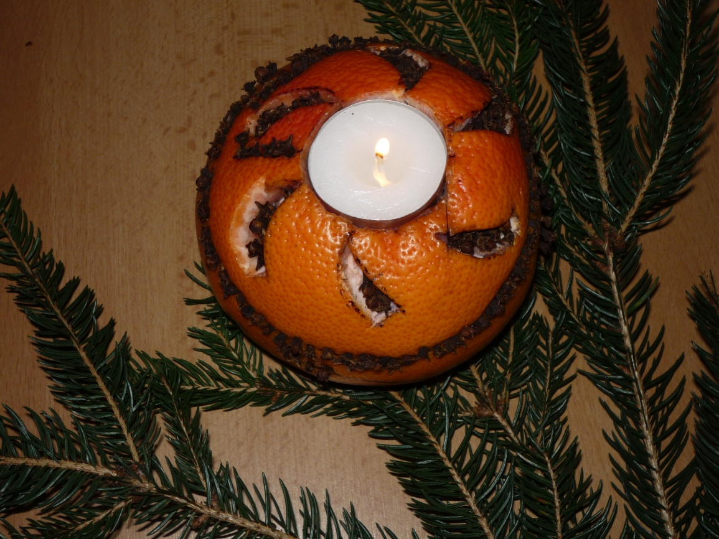
6. Grep pěkně dozdobíme a umístíme na jehličnatou větvičku, zapálíme svíčku.

Slide 13
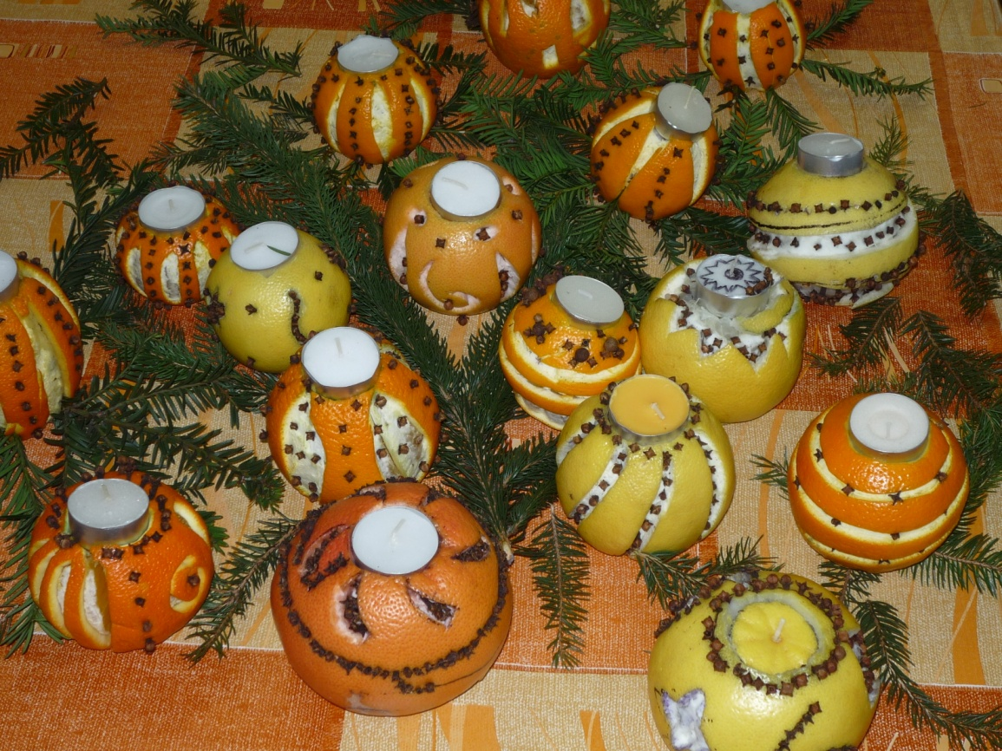
7. Malá výstavka hotových prací…

Slide 14
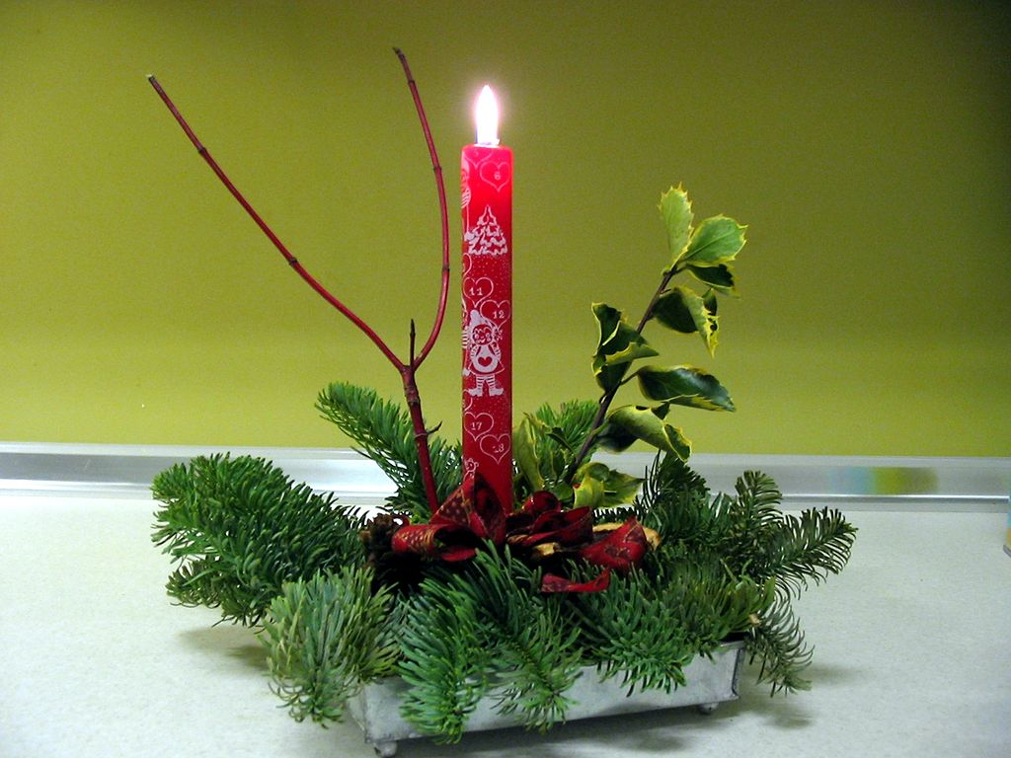
Další inspirace

Slide 15
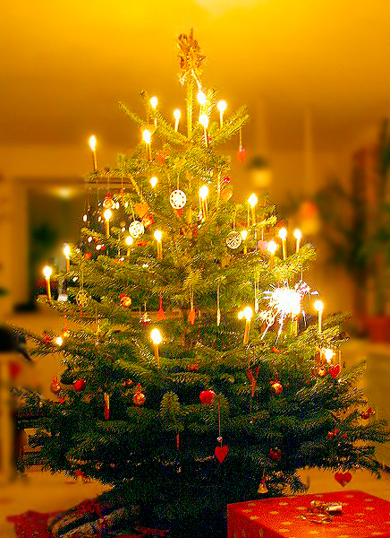
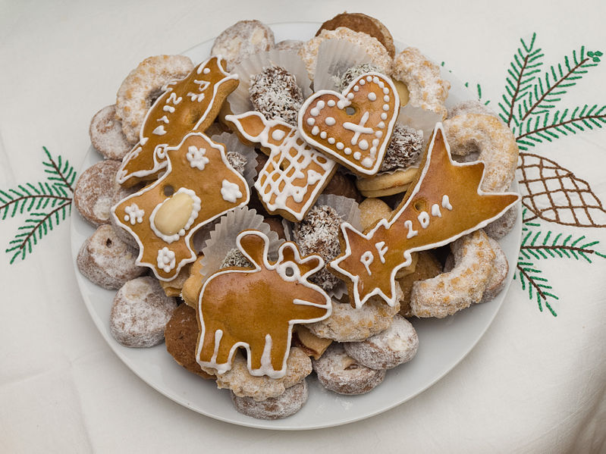
Šťastné a Veselé Vánoce!

Slide 16
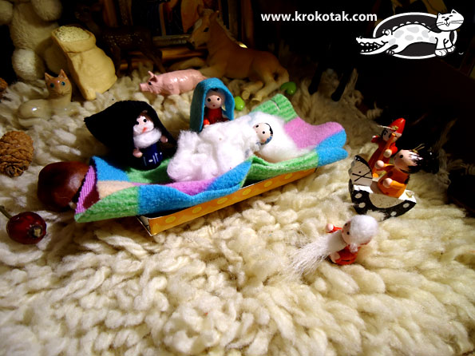
A jak si vyrobit Betlém?
http://krokotak.com/2013/12/the-nativity-of-jesus-made-by-the-hands-of-a-kid/

Slide 17
Použité zdroje a citace:
Fotografie prací vlastní
Inspirace: Časopis creative AMOS zima 2010
REAVER FLASH. wikimedia commons [online]. [cit. 9.10.2014]. Dostupný na WWW: http://commons.wikimedia.org/wiki/Christmas#mediaviewer/File:Adoration_of_the_shepherds_reni
TSCA. wikimedia commons [online]. [cit. 9.10.2014]. Dostupný na WWW: http://commons.wikimedia.org/wiki/Christmas#mediaviewer/File:Kalenderlys-2-tsca.jpeg
MALENE. wikimedia commons [online]. [cit. 9.10.2014]. Dostupný na WWW: http://commons.wikimedia.org/wiki/Christmas#mediaviewer/File:Juletr%C3%A6et.jpg
JAGRO. wikimedia commons [online]. [cit. 9.10.2014]. Dostupný na WWW: http://commons.wikimedia.org/wiki/File:V%C3%A1noce,_cukrov%C3%AD_na_tal%C3%AD%C5%99i,_zvrchu.jpg?uselang=cs
Klipart - Microsoft

